Slide 1
ТРАНСПОРТ, САОБРАЋАЈ И ОКРУЖЕЊЕ АНАЛИЗА УТИЦАЈА САОБРАЋАЈА НА УЛИЦУ

Slide 2
ОСНОВНИ ОПИС СПЕКТРА УТИЦАЈА
Утицај на | Процена утицаја
I ШИРЕМ ПЛАНУ
1. Планирање коришћења земљишта | *
2. Планирање уличне мреже | *
3. Одржавање уличне мреже | *
4. Структуре објеката и улице | **
5. Могуће категорије и комуникације | **
II УЖЕМ ПЛАНУ
A. Животну средину | ***
Б. Аутомобилски конфликт | ***
В. Улични живот | ***
Процена утицаја:
* занемарљиви – вредновање непотребно
** посредни – вредновање пожељно
*** значајни – вредновање потребно

Slide 3
А – УТИЦАЈИ НА ЖИВОТНУ СРЕДИНУ
Оквир сагледавања има најшире могуће границе
Утицај саобраћаја на градску улицу почиње потребом њене изградње
Активност је привременог карактера, међутим деградација простора узрокована је присуством технологије и организације извођења радова, а последице се јављају као резултат транспорта и уграђивања великих количина грађевинског материјала
Основна шема утицаја је представљена преко ШЕСТ основних кртеријума и њихових индикатора

Slide 4
А – УТИЦАЈИ НА ЖИВОТНУ СРЕДИНУ
КРИТЕРИЈУМ
ИНДИКАТОР
Потреба за површином
Стварно коришћење површина за одвијање саобраћаја
А1
Деловање на градску слику
Уклапање у околину
А2
Потрошња горива
А3
Количине за градски моторни саобраћај

Slide 5
А – УТИЦАЈИ НА ЖИВОТНУ СРЕДИНУ
КРИТЕРИЈУМ
ИНДИКАТОР
Загађивање ваздуха
Имисија издувних гасова моторних возила
А4
Загађивање буком
Имисија саобраћајне буке
А5
А6
Загађивање тла и подземних вода
Имисија штетних материја

Slide 6
А5 – ЗАГАЂИВАЊЕ БУКОМ
Појава је другачија од загађивања ваздуха, осим по штетном деловању на здравље људи, а за обе појаве је карактеристична ИМИСИЈА као мера утицаја.
Имисија буке је ДЕЛИМИЧНО СТОХАСТИЧНА јер се базира на физички једноставнијим принципима и мање је подложна метеоролошким елементима у односу на имисију загађеног ваздуха.
Прелазну фазу од ЕМИСИЈЕ до ИМИСИЈЕ буке чине елементи ТРАНСФОРМАЦИЈЕ нивоа буке преко улице просторне форме U или L профила
Ради се о буквалној промени нивоа и свих осталих карактеристика буке произашлој из судара звучних таласа извора емисије (возила или саобраћајног тока) са физичким препрекама којима обилује улица као скуп грађених објеката.

Slide 7
А5 – ЗАГАЂИВАЊЕ БУКОМ

Slide 8
А5 – ЗАГАЂИВАЊЕ БУКОМ
Суштина проблема загађивања буком је начин простирања звука при чему су, за разлику од загађеног ваздуха, изложени ЉУДИ и у ЗАТВОРЕНИМ ПРОСТОРИЈАМА!
Иако са растојањем ниво буке опада, ублажава се препрекама и зеленилом, процеси РЕФЛЕКСИЈЕ, АБСОРПЦИЈЕ, ТРАНСМИСИЈЕ и ДИФРАКЦИЈЕ доприносе оној врсти саобраћајне буке која се у градовима сматра најштетнијим еколошким ефектом данашњице.
На наредном слајду је дат пример претходно наведених ефеката који се јављају при емисији буке од стране возила

Slide 9
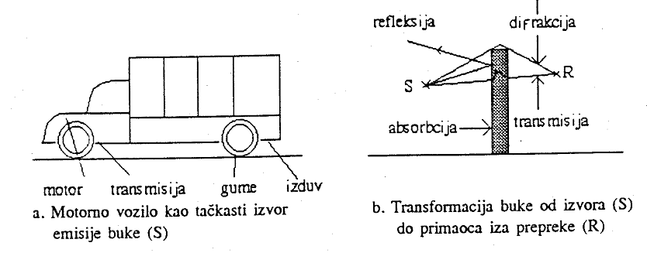
А5 – ЗАГАЂИВАЊЕ БУКОМ

Slide 10
А5 – ЗАГАЂИВАЊЕ БУКОМ
У стварним условима физичка препрека је фасада зграде и сва истраживања почињу од положаја изолованог објекта у односу на подужну осу улице, УПРАВНОГ И ПАРАЛЕЛНОГ.
У првом случају (управни положај) ниво буке на бочним фасадама је увек нижи за (L-3), односно знатно нижи на задњој фасади у другом случају за (L-10) у односу на еквивалентни ниво буке L изражен у dB (A) на фасади директно изложеној буци са улице.

Slide 11
А5 – ЗАГАЂИВАЊЕ БУКОМ
У улицама кањонског типа ситуација је другачија, јер се улица понаша као са три стране затворен простор у коме владају сложене акустичне појаве.
Јавља се дифузна бука као последица мултипликоване рефлексије звука који се шири дуж целе улице иако ниво звучне снаге опада после сваког наиласка возила на препреку.
Појава више возила или саобраћајног тока изазива и “какафонију”, тј. мешање звукова из свих могућих осталих (комуналних) извора стварајући на тај начин често неподношљиве услове за дужи боравак на улици.

Slide 12
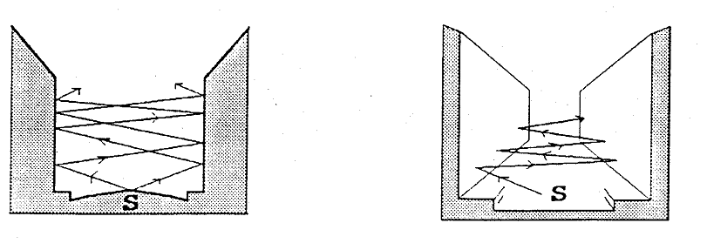
А5 – ЗАГАЂИВАЊЕ БУКОМ
Попречно простирање буке
Подужно простирање буке

Slide 13
А5 – ЗАГАЂИВАЊЕ БУКОМ – Принципи моделирања имисије
Специфичност имисије саобраћајне буке се огледа у самом трајању које зависи од РАДА и КРЕТАЊА саобраћајног тока (или возила) а по престанку емитовања исчезава без ЗАДРЖАВАЊА и КУМУЛИРАЊА.
Ниво буке је увек само једно одређено, тренутно стање, тако да је моделирање имисије сложен поступак и у фази мерења инструментима и у формирању математичких модела где је неопходно утврдити понашање што већег броја чинилаца ЕМИСИЈЕ и ТРАНСФОРМАЦИЈЕ.
ИМИСИОНИ ниво буке на сваком мерном месту у улици је садржан у природним својствима уграђеног материјала у објекте и у саму улицу!

Slide 14
А5 – ЗАГАЂИВАЊЕ БУКОМ – Принципи моделирања имисије
Акустичне особине сваког од материјала уграђеног у улицу и објекте су различите па је скоро немогуће добити исту звучну слику и у улицама ПРИБЛИЖНЕ ГЕОМЕТРИЈЕ и ИСТОГ САОБРАЋАЈНОГ ОПТЕРЕЋЕЊА.
Зато је веома важно за одређивање ИМИСИЈЕ буке узети у прорачун АКУСТИЧНА СВОЈСТВА УГРАЂЕНОГ МАТЕРИЈАЛА, ПОСЕБНО ОНОГ ЗА ИЗРАДУ ФАСАДА!
За поступак утврђивања ОЧЕКИВАНОГ НИВОА БУКЕ, сви материјали су сврстани у три основне зоне проводљивости, и то:
који апсорбују звук
који делимично апсорбују звук
који рефлектују звук са свим последичним ефектима

Slide 15
А5 – ЗАГАЂИВАЊЕ БУКОМ – Принципи моделирања имисије
Због претходних чињеница, посебно деликатан процес моделирања буке је у улицама кањонског типа
Уз стално променљив емисиони ниво буке са улице (и по притиску и по фреквенцијама) уграђени материјал са својим звучним особинама МЕЊА рефлектована својства таласа тако да у одређеним условима саобраћаја (појавом тешких возила и трамваја) може доћи и до РЕЗОНАНЦИЈЕ, при чему се вибрације преносе у затворене просторе.
Закључни корак у моделирању имисије буке је утврђивање УГРОЖЕНОГ ПОДРУЧЈА.
Полази се од прорачуна дуж свих страна стамбених блокова на растојању од 100 метара лево и десно од средине улице

Slide 16
А5 – ЗАГАЂИВАЊЕ БУКОМ – Принципи моделирања имисије
Гранична имисиона вредност буке се утврђује директно на озвученој фасади.
Ако дуж улице постоје звучне баријере (заштитне ограде или зеленило) у прорачун се уврштавају фактори смањења емисије од стране извора.
Сумарни имисиони ниво буке дуж стране улице треба да обухвати и додатну буку из праваца који се укрштају са референтним јер се ти звучни нивои премештају и као такви региструју.
Основно мерило сметњи од буке је ДОЗВОЉЕНИ ИМИСИОНИ НИВО законски одређен за период дан/ноћ у односу на врсту околине!

Slide 17
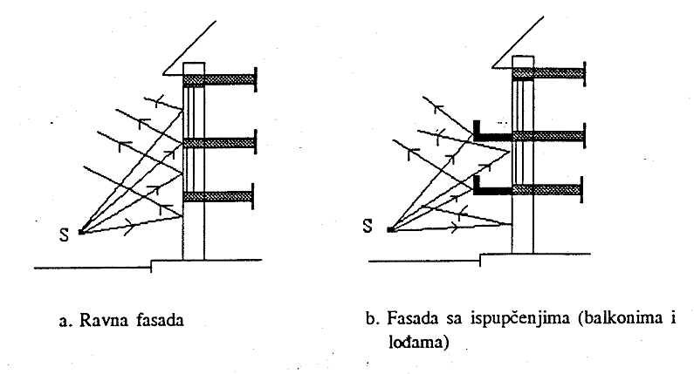
А5 – ЗАГАЂИВАЊЕ БУКОМ – Принципи моделирања имисије

Slide 18
А6 – ЗАГАЂЕЊЕ ТЛА И ПОДЗЕМНИХ ВОДА
Значај овог критеријума је неоправдано умањен делом због притајеног испољавања у односу на друге (загађење ваздуха, бука), а најчешће због тешкоћа одређивања утицаја дејства на нивоу индикатора.
Саобраћај у градским улицама, сврстан у расути извор загађивања на тло и подземне воде делује присутношћу великог броја штетних агенаса.
То су пре свега:
У кретању возила, количине издувних гасова које преко киселих киша канализацијом доспевају у тло и воде (поршинске и подземне)
У мировању, количине расутих и разливајућих материја (разни чврсти отпаци, мазива, гориво и сл.)

Slide 19
Б – УТИЦАЈ НА АУТОМОБИЛСКИ КОНФЛИКТ
Наслеђени систем путне мреже не задовољава потребе према моторном саобраћају у погледу ДИСПОЗИЦИЈЕ, ПОПРЕЧНИХ ПРОФИЛА и КООРДИНАЦИЈЕ ЗГРАДА у односу на саобраћај који привлачи.
Постојећи и новоизграђени објекти најчешће имају улаз директно са улице што је недостатком простора за паркирање возила узрок настајања загушења у саобраћају које прелази у сопствено ометање по свим параметрима оцене функционисања, тако да је приступачност зони и објектима на улици отежана.
Аутомобилском конфликту на градским улицама су изложени људи, пешаци, становници зграда, али и они у возилима.

Slide 20
Б – УТИЦАЈИ НА АУТОМОБИЛСКИ КОНФЛИКТ
КРИТЕРИЈУМ
ИНДИКАТОР
Ометање сопствене функције
Б1
Саобраћајна загушења
Безбедност пешака
Просечно време чекања за прелазак улице
Б2
Паркирање возила
Обим дозвољеног/ недозвољеног паркирања
Б3
Визуелни несклад
Елементи саобраћајне инфраструктуре
Б4

Slide 21
Б1 – САОБРАЋАЈНА ЗАГУШЕЊА
Последице интензивне урбанизације и раста броја моторних возила огледају се у специфичним облицима ометања сопствене функције од којих су најчешћа САОБРАЋАЈНА ЗАГУШЕЊА.
Саобраћајна загушења представљају посебан облик одвијања саобраћаја у коме долази до међусобне интерференције корисника исте инфраструктуре.
Уобичајено је да се појава загушења везује за потребе возила да чекају на пролаз преко раскрснице кумулирањем возила на приступном правцу.
Највећи број ефеката загушења се осећа на градским улицама и сврставају се у две основне групе, и то:

Slide 22
Б1 – САОБРАЋАЈНА ЗАГУШЕЊА
Са утицајним деловањем на ефикасност система превоза;
Са утицајним деловањем на све остале аспекте функционисања живота једног града.
Из прве групе карактеристични ефекти се огледају у отежаним условима вожње, нижем нивоу безбедности и непотребном трошењу горива у индивидуалном превозу, а у јавном превозу у смањењу брзине и свих параметара удобности вожње.

Slide 23
Б2 – БЕЗБЕДНОСТ ПЕШАКА
Основне карактеристике пешачења као вида саобраћаја полазе од ходања као најприоритетнијег начина транспорта, антропометријских особина човека у миру и покрету, и преко издвојених категорија доводе до свих параметара пешачких токова.
Утврђене релације показују директну зависност пешачких кретања од градских активности лоцираних у зградама дуж различитих улица са конфликтима који настају на граничним површинама све ужих тротоара на рачун коловоза и простора за паркирање возила, чиме су пешаци приморани да користе комуникације испод (подземни пролази исл.) или изнад саобраћајница на којима се одвија саобраћај (пасареле исл.).

Slide 24
Б2 – БЕЗБЕДНОСТ ПЕШАКА
На улицама је скоро увек присутан саобраћај различитог обима, тако да се критеријум безбедности пешака своди на меру прихватљивости ризика преласка улице – то је време чекања пешака да се створи подесна ситуација за безбедан прелазак улице.
Чекање пешака на прелазак улице зависи од тога када ће се указати “празнина” у саобраћајном току.
Просечно време чекања (w) је у функцији обима саобраћаја (Q) и ширине улице (f): уколико су они већи чекање је дуже и обратно, а може се израчунати или представити графичким односима, што је приказано на наредном слајду.

Slide 25
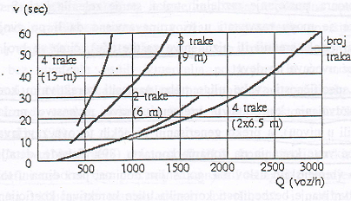
Б2 – БЕЗБЕДНОСТ ПЕШАКА
Фактор безбедности (F_{bz}) који укључује комбинацију свих фактора представља најбољи показатељ за утврђивање нивоа безбедности пешака и представљен је следећом формулом:
Fbz = f x w x Ip x Sp x Zu x α, где је:
f – ширина улице
w – просечно време чекања

Slide 26
Б2 – БЕЗБЕДНОСТ ПЕШАКА
Ip – интензитет пешачког тока
Sp – степен угрожености пешака
Zu – ниво заштите који пружа улица
α – корективни коефицијент
У зависности од степена угрожености пешака (Sp), утврђене су три основне категорије улица, и то са 50, од 20 до 50 и мање од 20% угрожених особа (деце, старијих од 65 година и др.) и пратећим високим, средњим и ниским степеном угрожености.
Сличан поступак се примењује у анализи утицаја попречног профила улице као места конфликта са саобраћајем различитог обима и структуре.

Slide 27
Б2 – БЕЗБЕДНОСТ ПЕШАКА
Односи се на положај места прелаза (у нивоу, испод или изнад улице), прегледност, број бочних улица, континуитет тротоара, постојање разделних трака, стање зеленила исл.
С обзиром на ове елементе, улице се могу разврстати на три групе у зависности да ли по својој конфигурацији пружају пешаку ВИСОК, СРЕДЊИ или НИЗАК ниво заштите (Zu).
Остале специфичности сваке улице треба кориговати корективним коефицијентом (α), које се односе на раздвајања конфликта у времену (право првенства пролаза) и простору (хоризонтално или у нивоу), а преко генерисаних пешачких токова завршавају поделом простора за обе врсте кретања на зонама контакта.

Slide 28
В – УТИЦАЈИ НА УЛИЧНИ ЖИВОТ
Стање животне средине
Аутомобилски конфликт
Одвијање активности
Активности
Критеријуми
Безбедност
Паркирање возила
Визуелни несклад
Саобраћај (обим, брзина, структура)
Аерозагађење
Бука
Загађење тла/вода
Тип улице

Slide 29
В – УТИЦАЈИ НА УЛИЧНИ ЖИВОТ
КРИТЕРИЈУМ
ИНДИКАТОР
В1
Одвијање активности у улици
Јавни живот
В2
Одвијање активности у стану
Приватност

Slide 30
В1 – ЈАВНИ ЖИВОТ
Оквир одвијања активности становника градске улице увек је у вези са појмом територијалности околног простора, као субјективног осећаја припадности околини.
Наглашен је у свим улицама са малим обимом саобраћаја, а потпуно се губи у улицама са великим обимом саобраћаја, без обзира на евентуалне погодности осталих елемената животне средине и аутомобилског конфликта.
Зависност активности везаних за коришћење тротоара или коловоза – улице и присутног саобраћаја увек је ВИСОКО НЕГАТИВНО ПРОЦЕЊЕНА (могућност за боравак и разговор на улици, вожњу бициклa и других активности смањују се геометријском прогресијом)

Slide 31
В2 – ПРИВАТНОСТ
Проблеми који се односе на одвијање активности у стану, односно приватност, се проучавају преко функције зидова, врата и прозора објеката.
Активности које обухвата овај критеријум су: спавање, разговори, кретање по стану, бављење разним хобијима, менталне активности исл.
Ове активности су до извесне мере независне од окружења, нарочито у улицама где саобраћај није доминантна функција. У свим осталим случајевима приватност почиње да се нарушава, а број адаптивних функција се увећава.
Степен ометања свих активности показује високу зависност од спољашњих услова одвијања саобраћаја и пратећих негативних ефеката.

